Slide 1
基于人脸识别的课程签到
——中期成果汇报
汇报小组：第七组
汇报人：沈路遥

Slide 2
分工
学生端小程序的签到
+人脸识别
张仕锦
傅仙明
学生端小程序的登陆注册+定位
陈雨杭
教师web端学生选课信息导入+修改
沈路遥
教师端发布签到+定位
宣靖雯
教师端课程管理+学生管理
陈俊武
数据库设计与管理

Slide 3
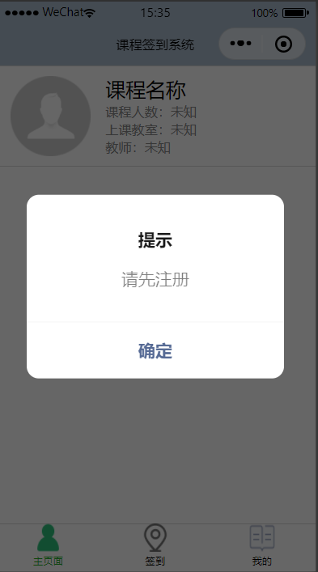
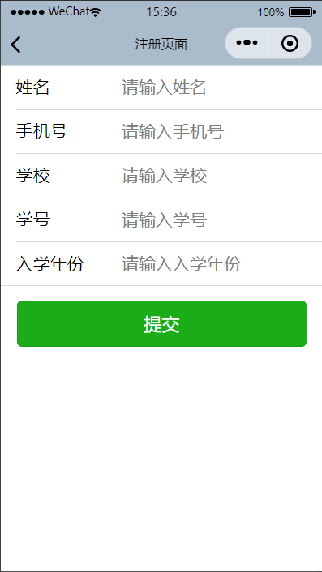
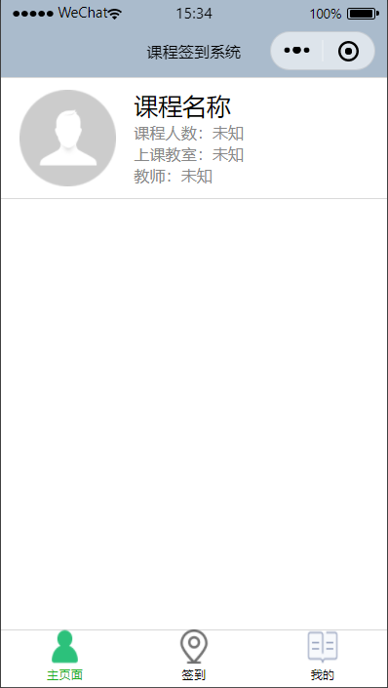
一、学生登陆注册界面

Slide 4
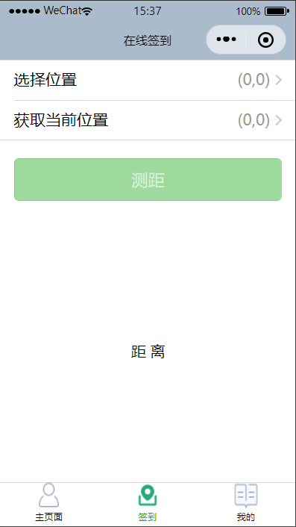
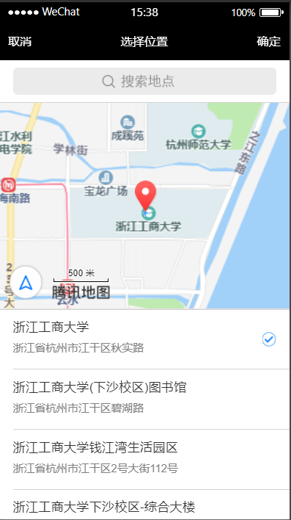
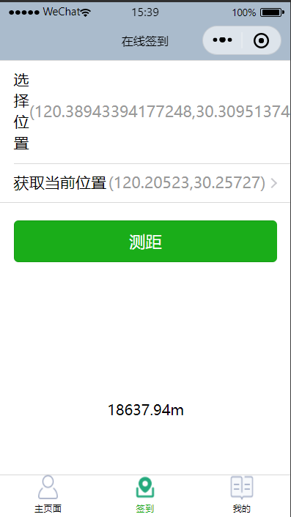
二、学生获取当前位置距离

Slide 5
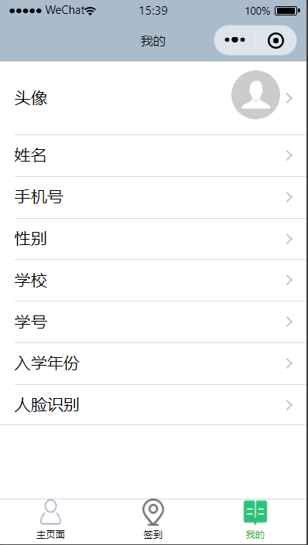

三、学生修改个人信息

Slide 6
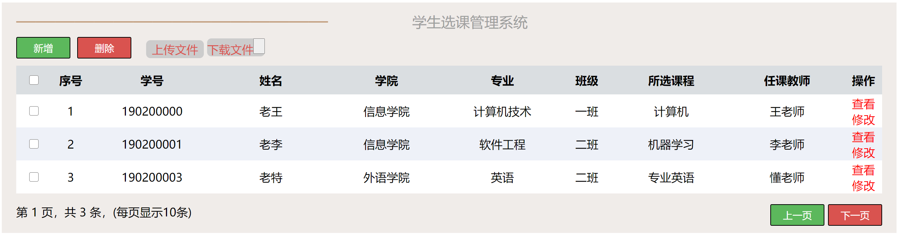
四、Web端学生选课信息导入

Slide 7
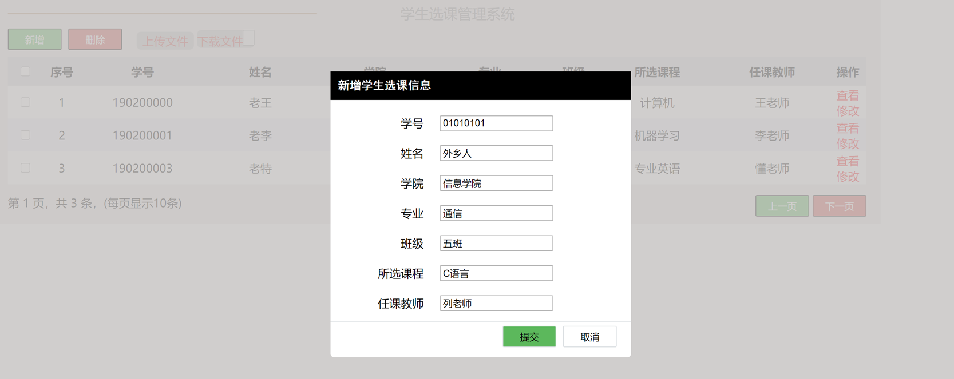
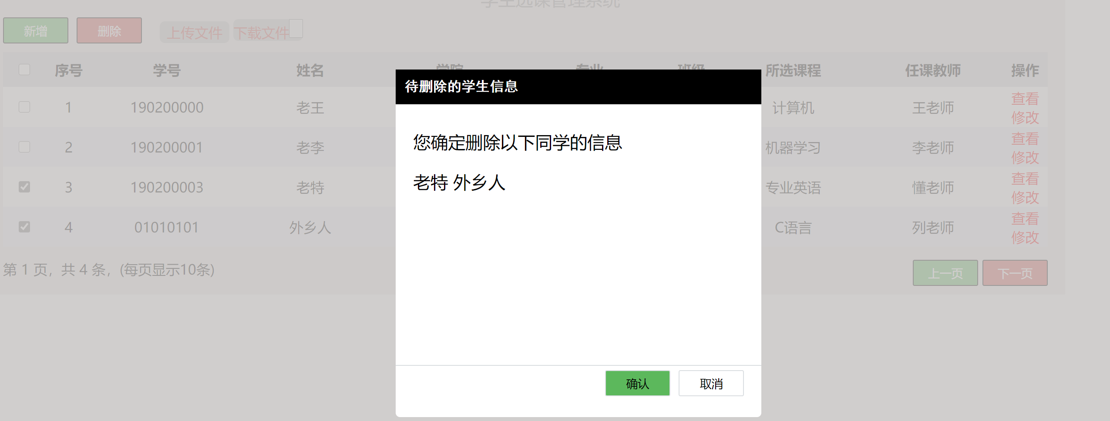
4.1 Web管理——增加、删除学生相关信息

Slide 8
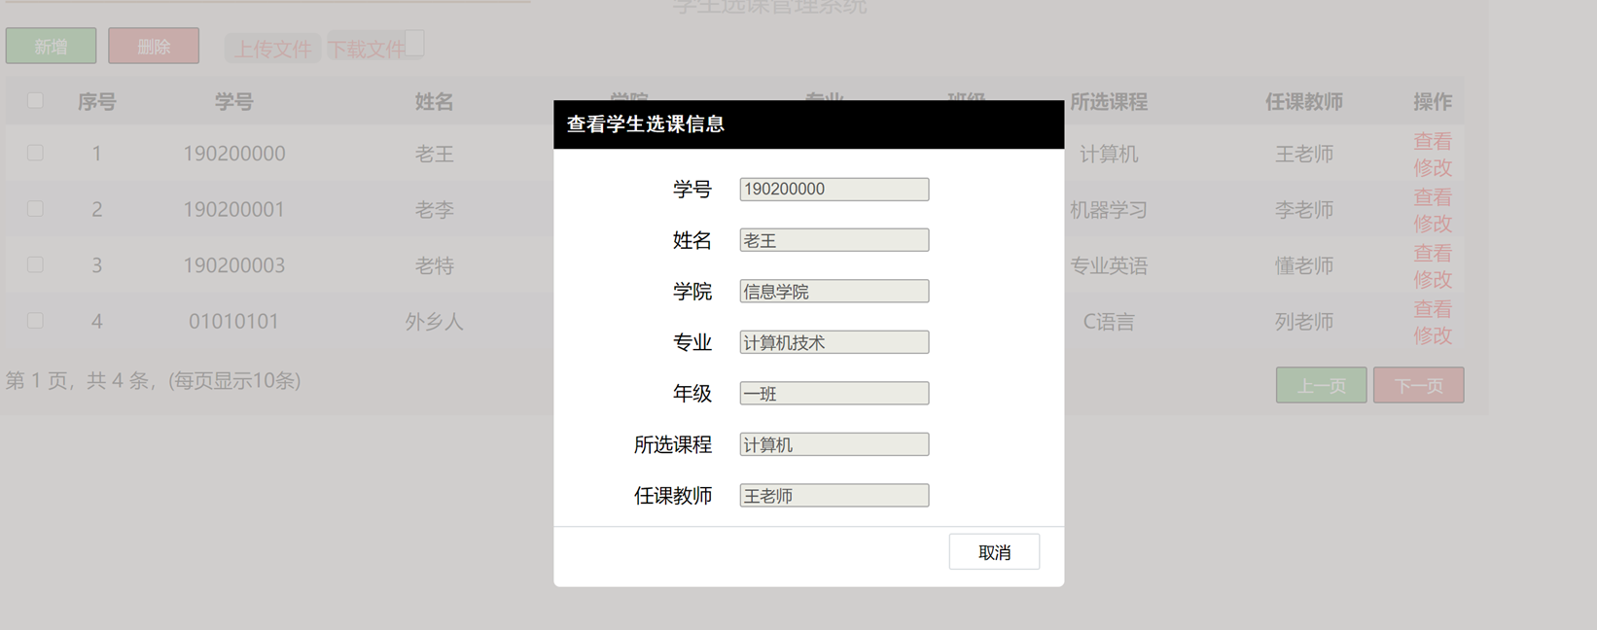
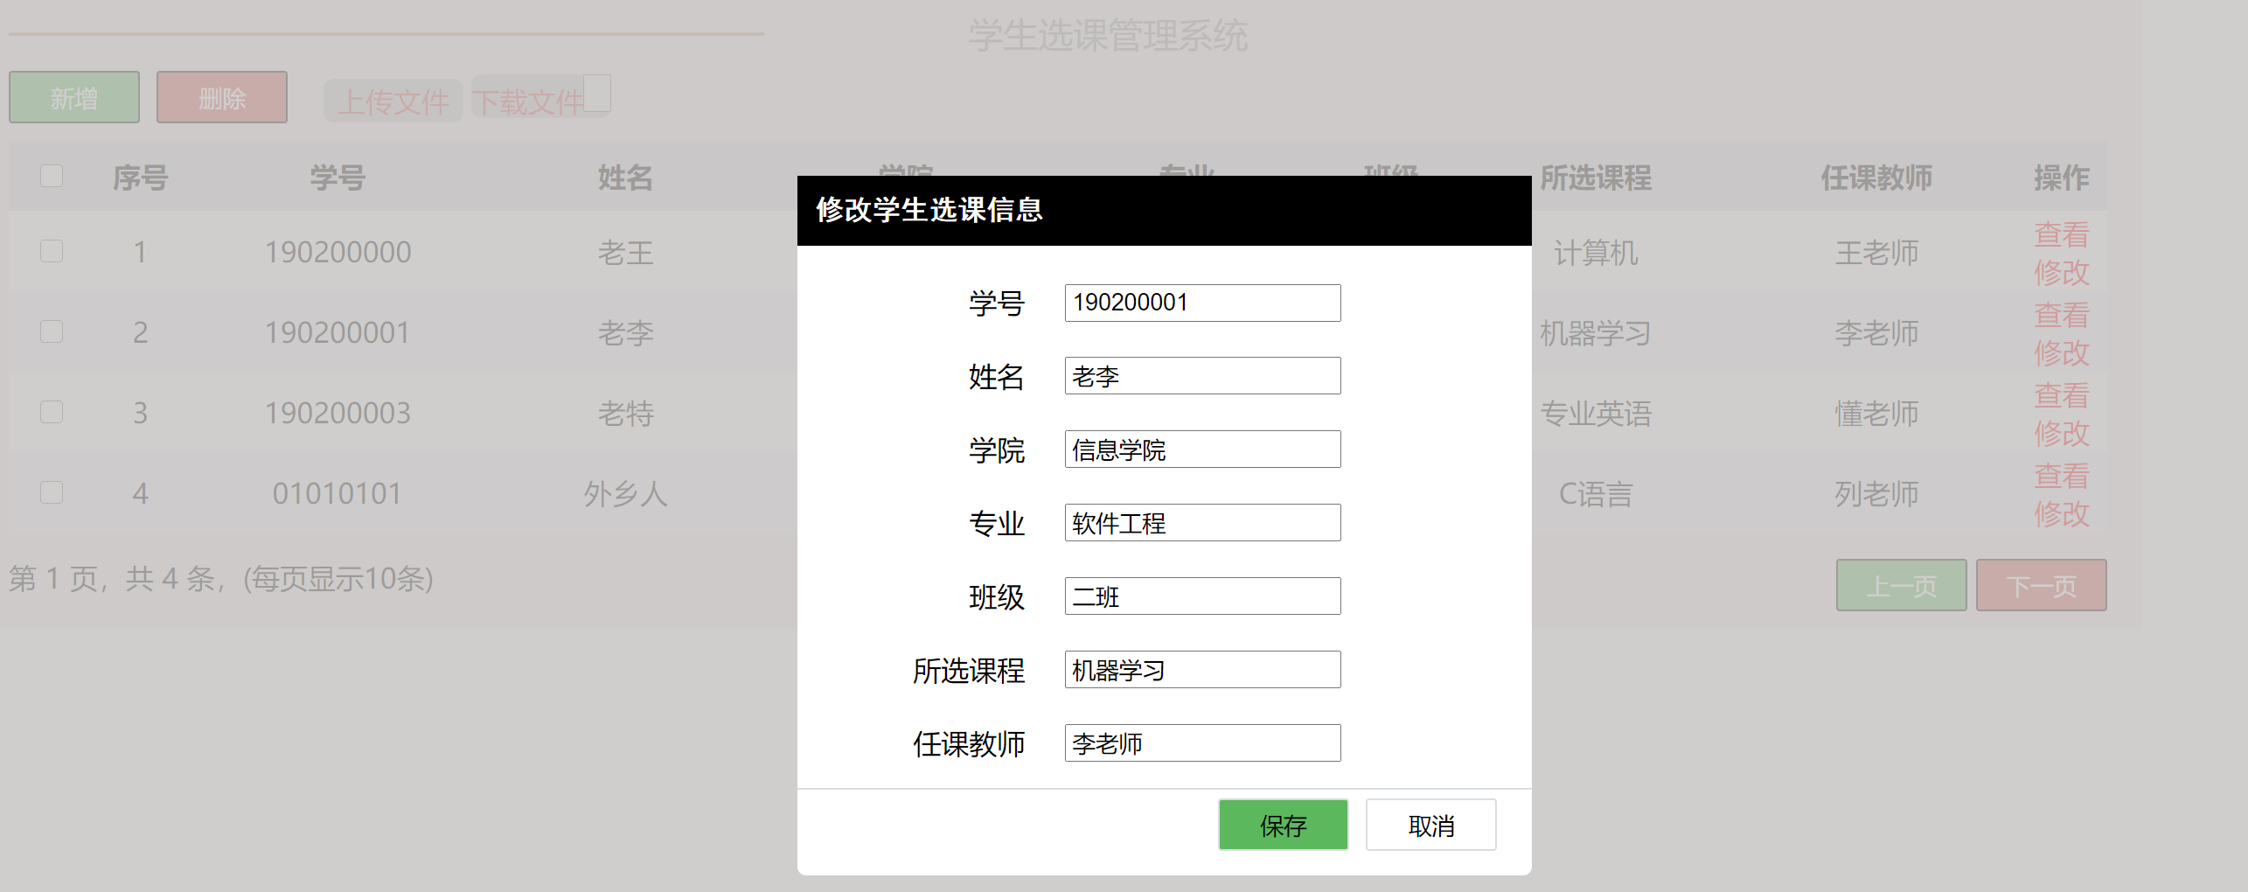
4.2 Web管理——修改、查看学生相关信息

Slide 9
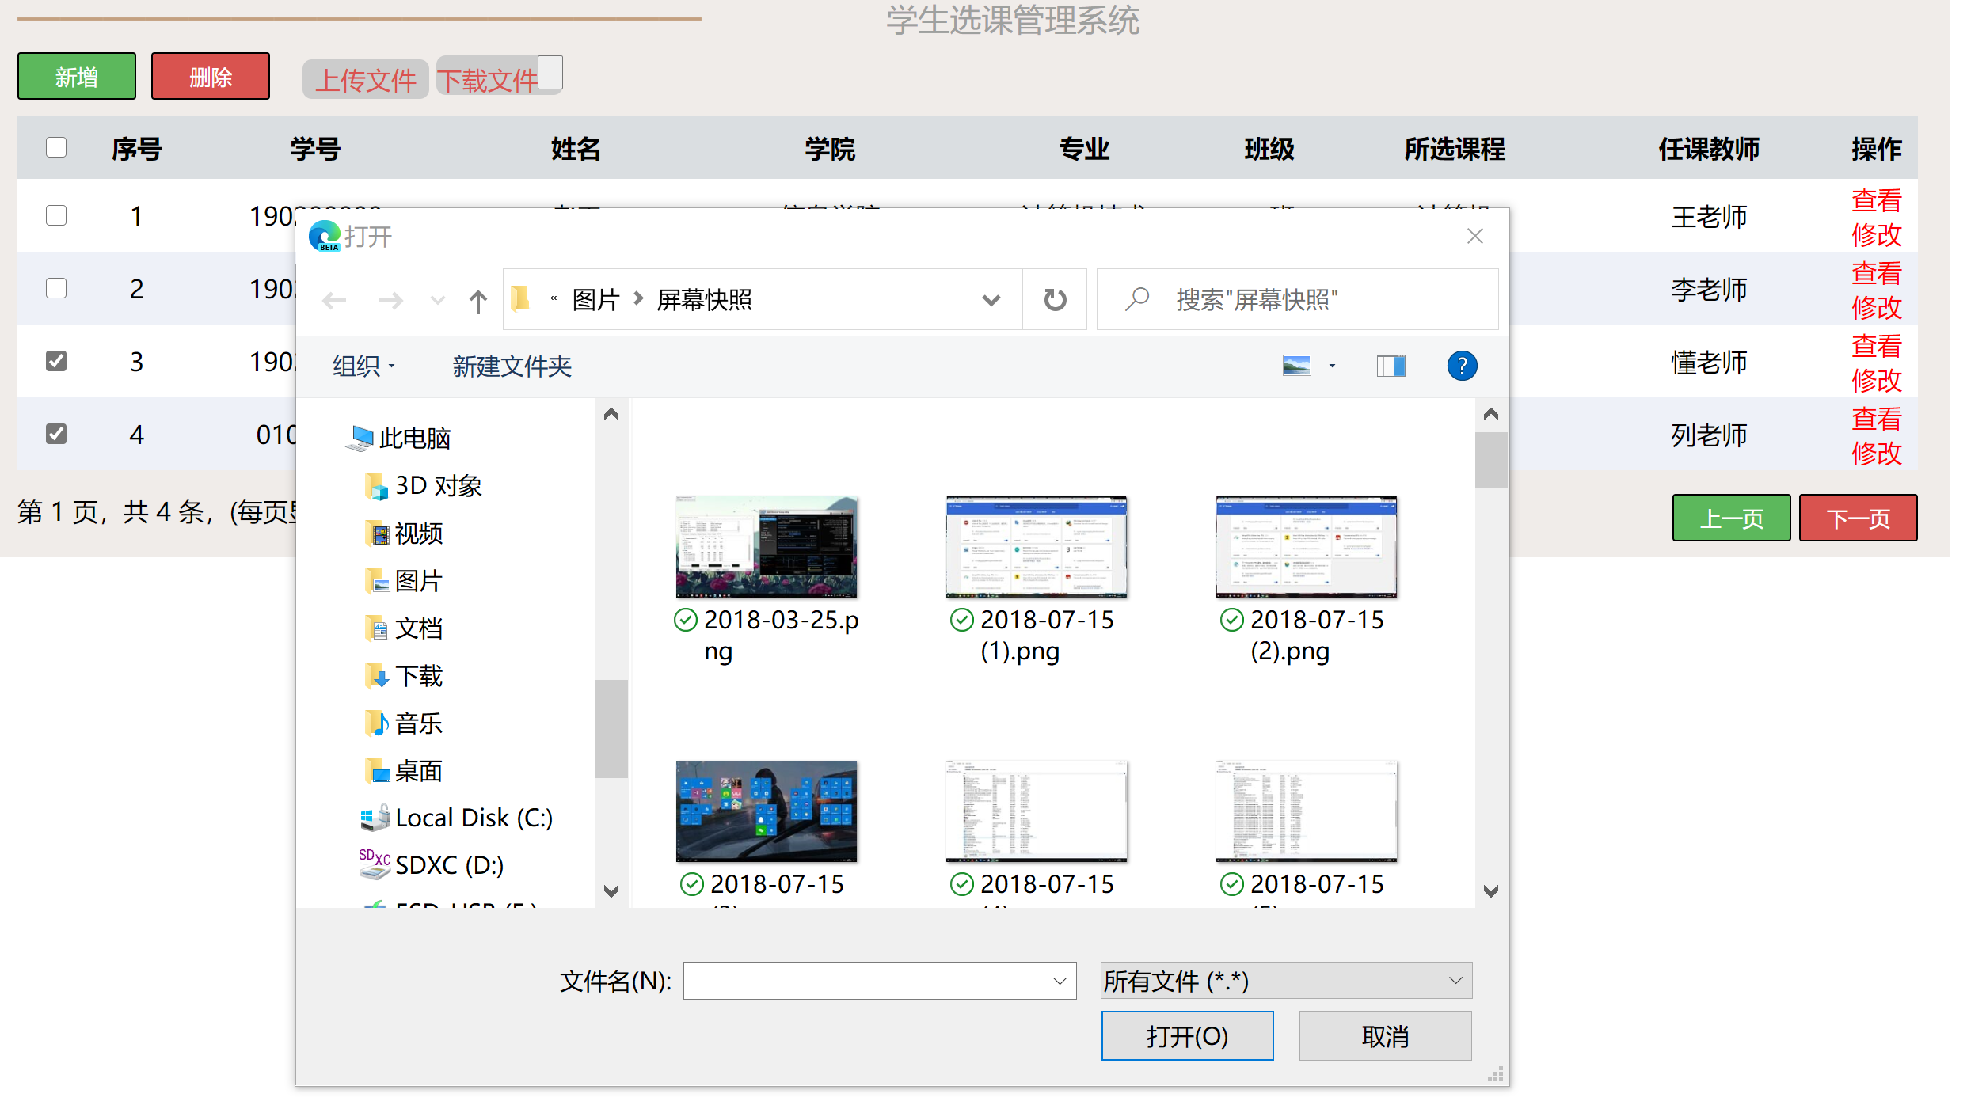
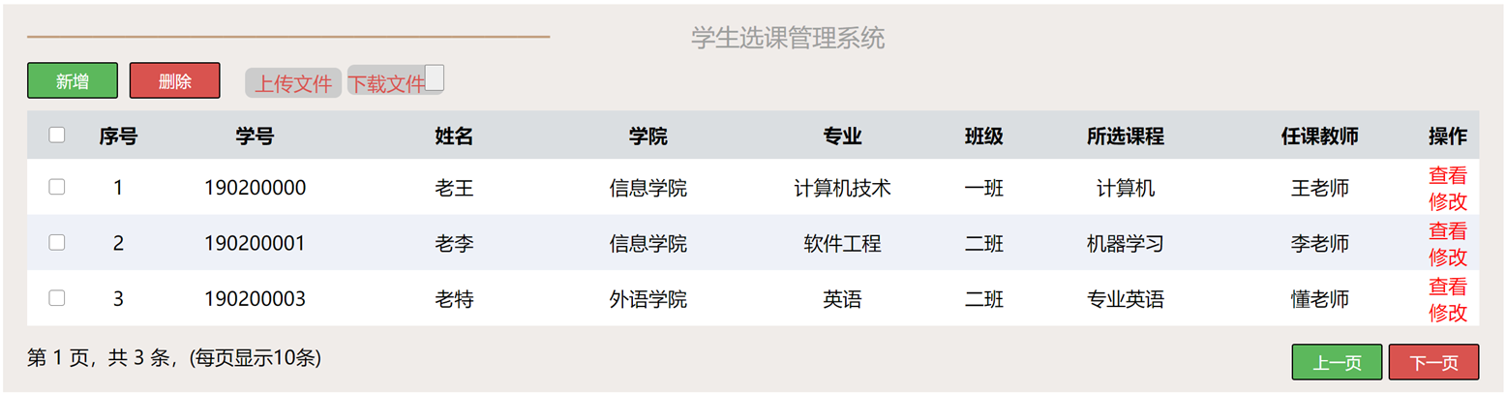
五、批量导入学生信息

Slide 10
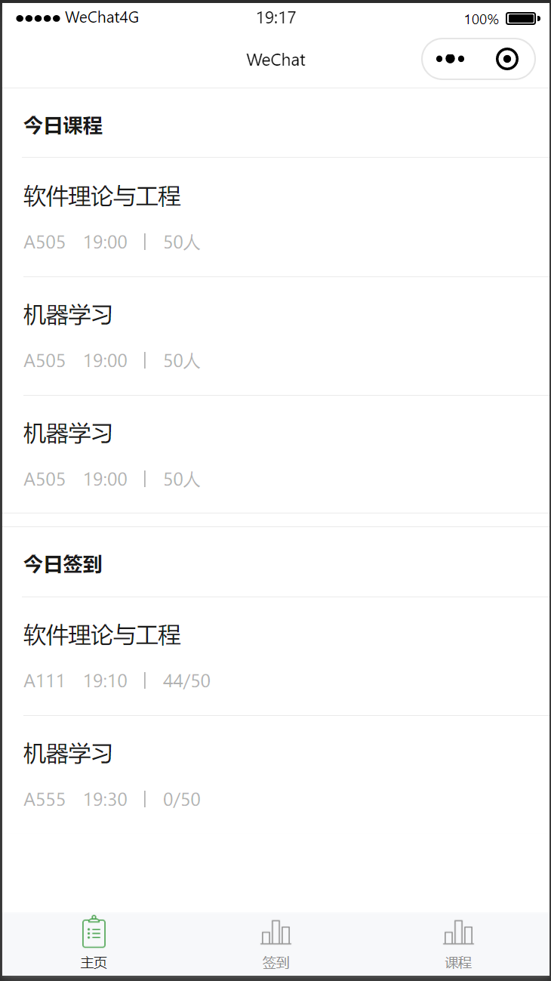
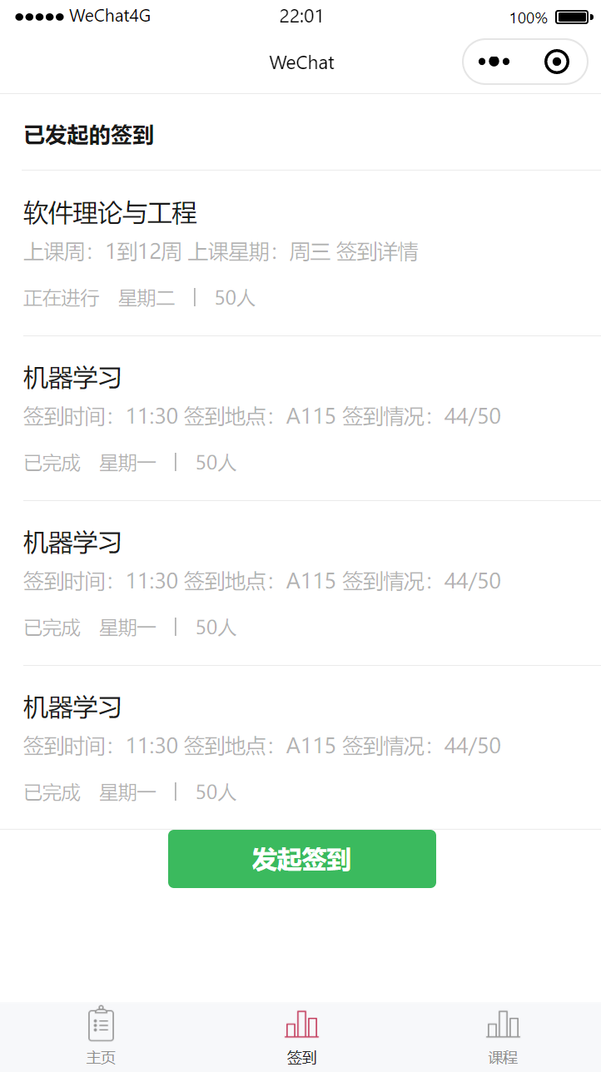
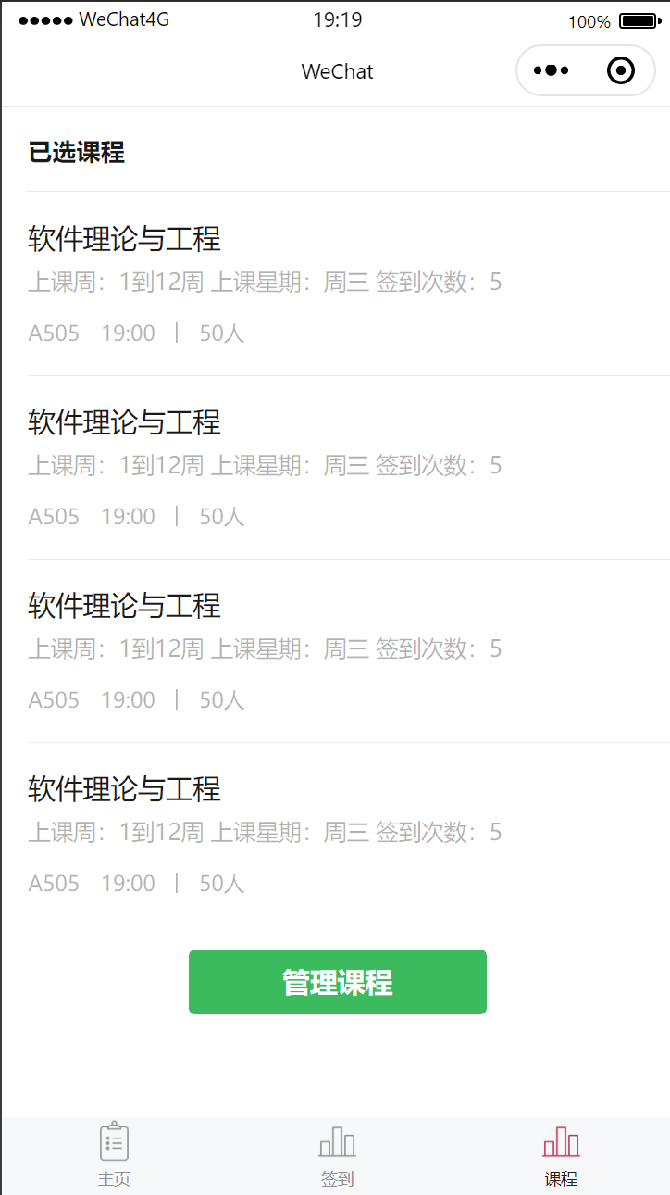
六、教师端界面

Slide 11
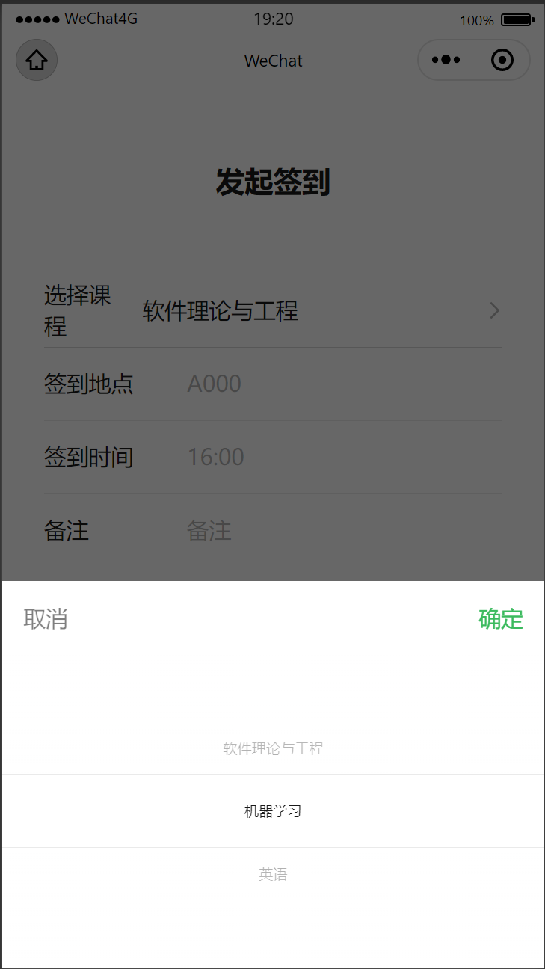
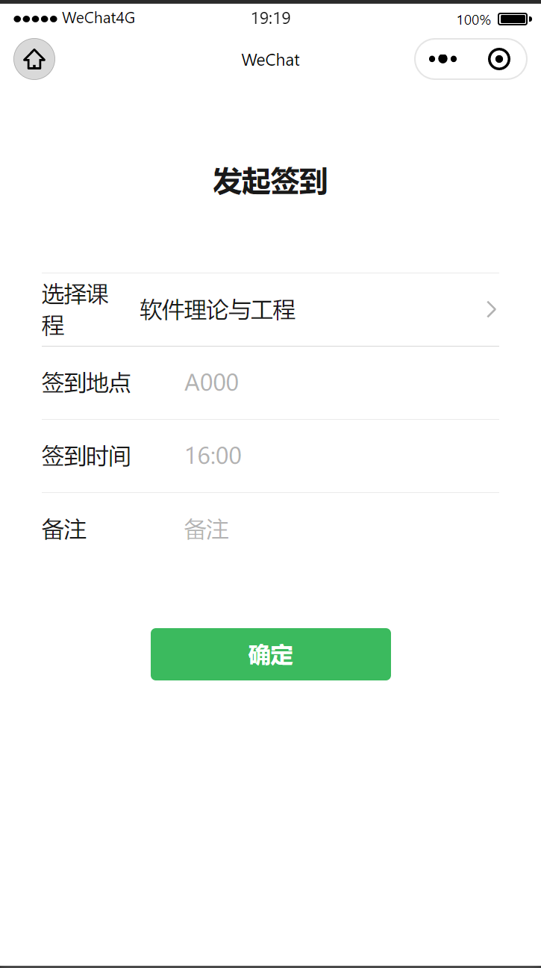
6.1
教师端——发布签到

Slide 12
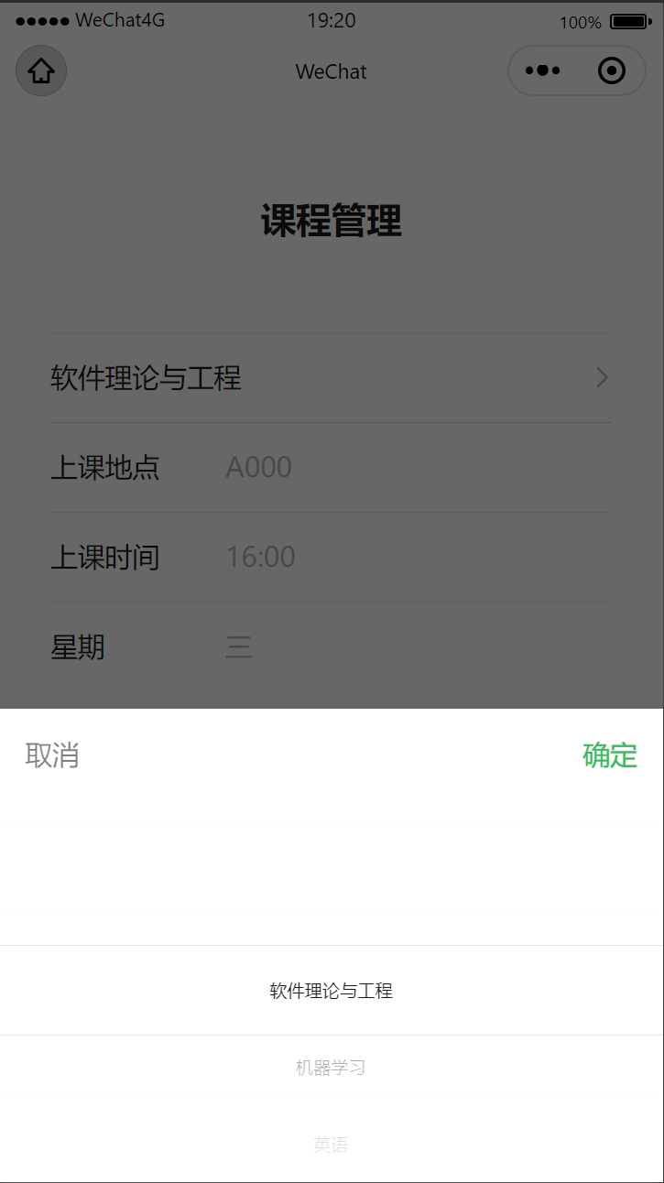
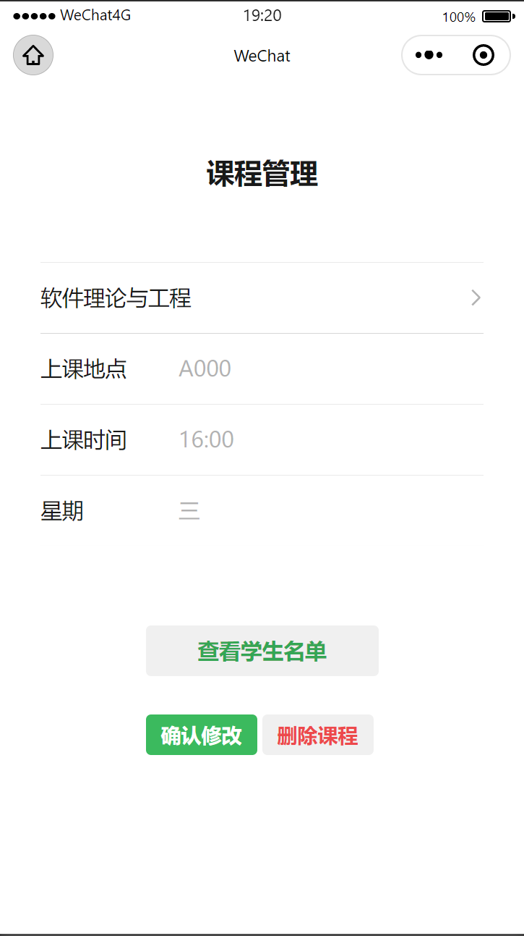
6.2
教师端——
查看学生信息、管理课程

Slide 13
未来完善功能
1
2
3
4
教师端的学生信息管理
教师端签到时长
mysql部署到云服务器
学生端获取教师端位置信息

